Slide 1
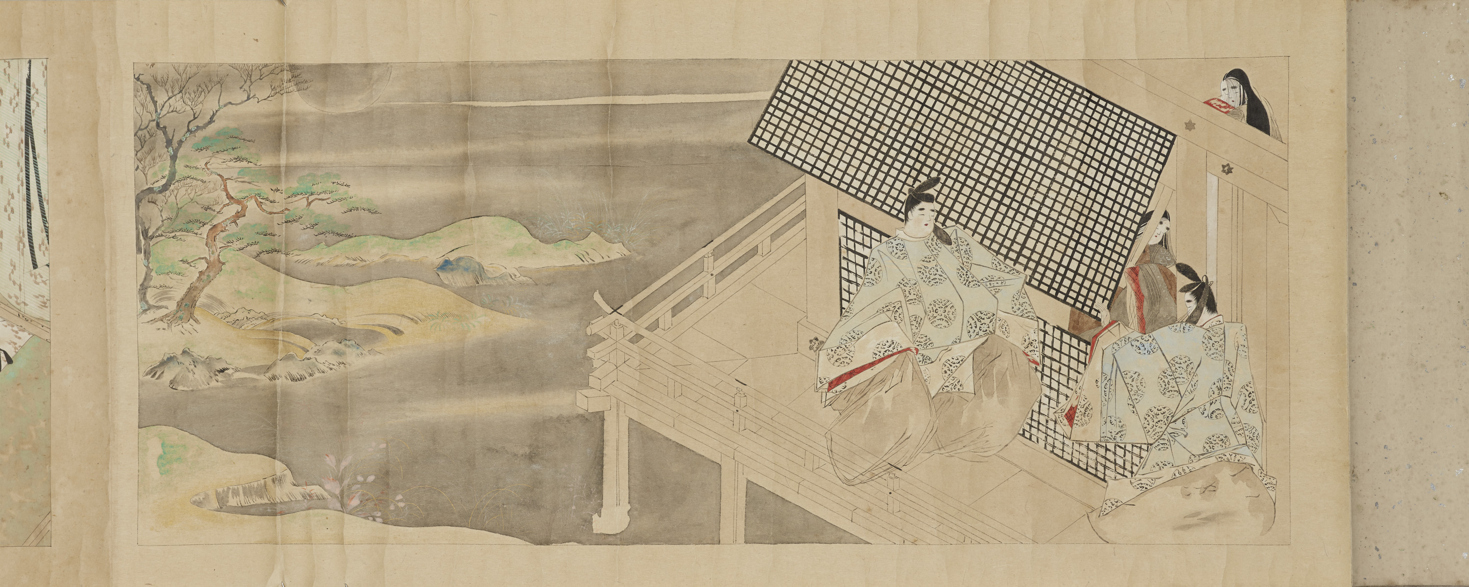
歴史人物クイズ
出典：ColBase（https://colbase.nich.go.jp/）
紫式部日記絵巻（模本）

Slide 2
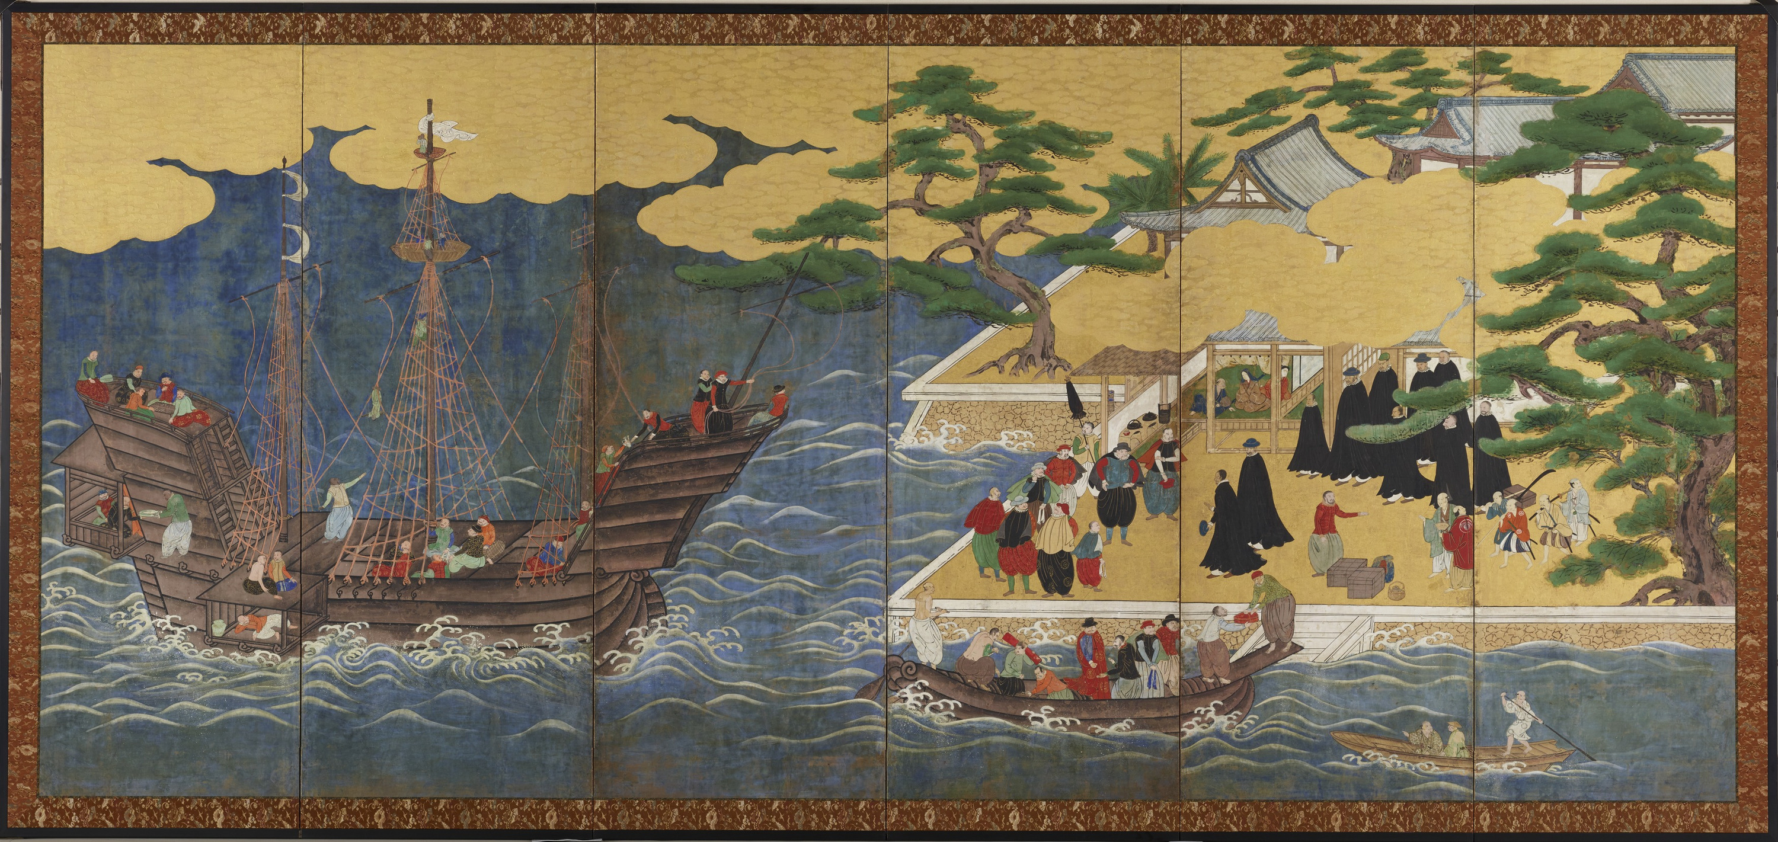
室町時代～江戸時代
出典：ColBase（https://colbase.nich.go.jp/）
南蛮屏風

Slide 3
この人物は誰でしょう？
むろまち じだい
キーワード１ 室町時代
きん かく
キーワード２ 金 閣

Slide 4
この人物は誰でしょう？
答え
あしかが よしみつ
参考資料は次のページ
足利義満

Slide 5
「京名所 下」より、鹿苑寺金閣
出典：「京名所 下」より、鹿苑寺金閣
佛教大学図書館デジタルコレクション
(https://bird.bukkyo-u.ac.jp/collections/miyakomeisho-02/)

Slide 6
あしかが よしみつ
足利義満
１４世紀の終わり、３代将軍の足利義満は、各地の守護大名
を従えて、強い権力を持ちました。また、中国（明）との貿易
を行って、たくさんの富をたくわえました。
義満は京都の北山に３層の金閣を建て、２層め、３層めに金
ぱくをはりました。
しょうぐん
ぼうえき
みん
きたやま
そう
きんかく

Slide 7
この人物は誰でしょう？
ぎん かく
キーワード１ 銀 閣
しょいんづくり
キーワード２ 書院造

Slide 8
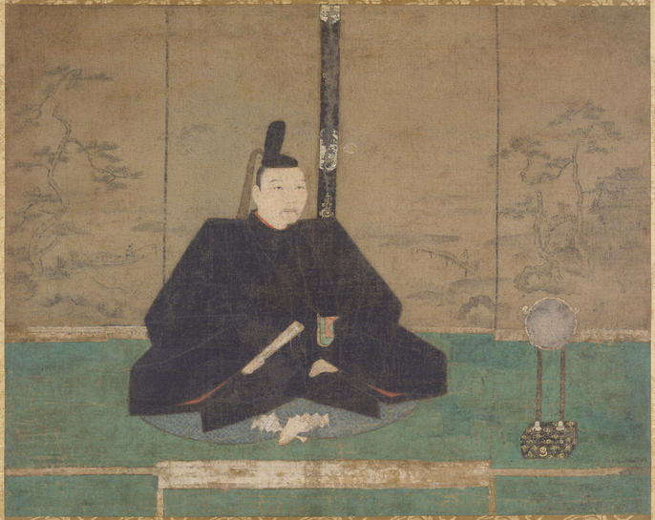
この人物は誰でしょう？
答え
あしかが よしまさ
足利義政
出典：ColBase（https://colbase.nich.go.jp/）
伝足利義政像

Slide 9
あしかが よしまさ
足利義政
１５世紀の終わり、８代将軍の義政は、東山に銀閣を
建てました。
このころになると、たたみや障子、ふすまなどを使っ
た日本独自の建築様式が広がりました。このような部屋
のつくりを書院造といいます。
よしまさ
ひがしやま
ぎんかく
しょうじ
どくじ
けんちくようしき
しょいんづくり

Slide 10
この人物は誰でしょう？
むろまち じだい
キーワード１ 室町時代
キーワード２ すみ絵

Slide 11
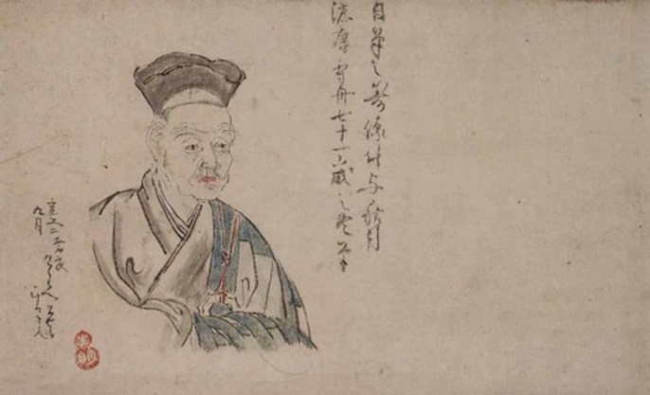
この人物は誰でしょう？
答え
せっしゅう
雪舟
出典：ColBase（https://colbase.nich.go.jp/）
雪舟像（探幽縮図）

Slide 12
せっしゅう
雪舟
室町時代、雪舟は、僧として修行をしながらすみ絵
（水墨画）を学び、４８才のときに中国に渡って技能を
高めました。日本に帰国してからは、全国各地を歩いて、
美しい自然の姿をえがきました。
むろまち じだい
そう
しゅぎょう
すいぼくが
ぎのう

Slide 13
この人物は誰でしょう？
あづちじょう
キーワード１ 安土城
らくいちらくざ
キーワード２ 楽市楽座
ほんのうじ へん
キーワード３ 本能寺の変

Slide 14
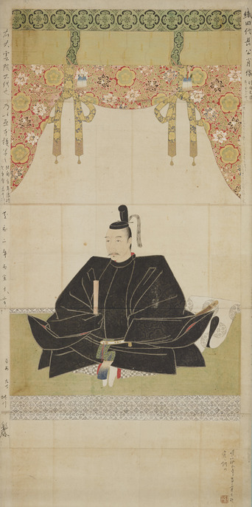
この人物は誰でしょう？
答え
お だ のぶなが
織田信長
出典：ColBase（https://colbase.nich.go.jp/）
織田信長像（模本）

Slide 15
お だ のぶなが
織田信長
尾張の小さな大名だった信長は、周囲の有名な大名をたおして、勢力を
広げ、京都に入ると、足利氏の将軍を追放し、室町幕府をほろぼしました。
また、安土城を築いて拠点とし、新しい政治を進めていきました。安土
の城下ではだれでも商売をすることができ（楽市楽座）、商業や工業を
さかんにしました。しかし天下統一の途中で、京都の本能寺で家来の明智
光秀におそわれて、自害しました（本能寺の変）。
おわり
だいみょう
ついほう
あづちじょう
きず
きょてん
らくいちらくざ
ほんのうじ
あけち
みつひで

Slide 16
この人物は誰でしょう？
あづち ももやまじだい
キーワード１ 安土桃山時代
おおさかじょう
キーワード２ 大阪城
けんち かたながり
キーワード３ 検地・刀狩

Slide 17
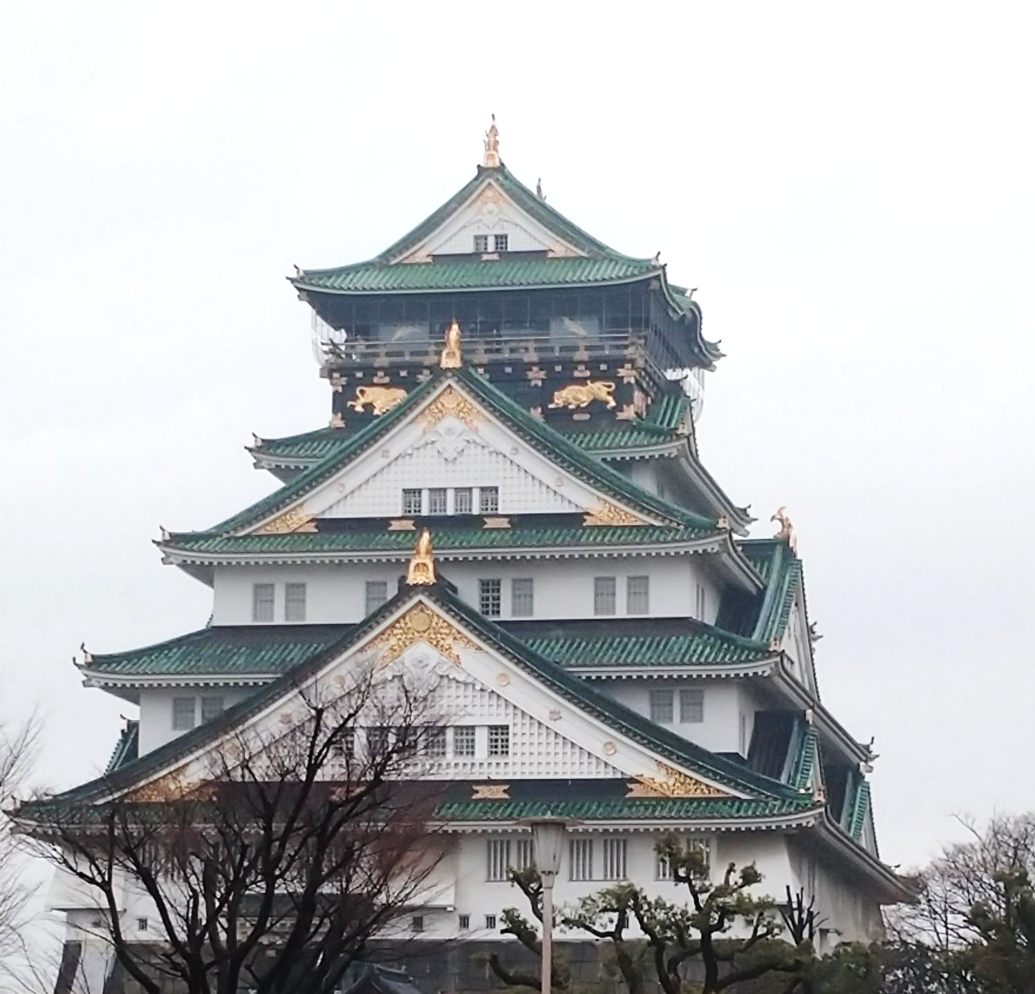
この人物は誰でしょう？
答え
とよとみ ひでよし
豊臣秀吉
大阪城
（撮影）熊本県立教育センター所員

Slide 18
とよとみ ひでよし
豊臣秀吉
あづち ももやま じだい
ぶしょう
安土桃山時代、信長の有力な武将であった秀吉は、信
長の死後、すぐに明智光秀をたおしました。そして、大
阪城を築いて政治の拠点としました。
また、平定した土地で検地を行ったり、刀狩令を出し
て、身分の区別をはっきりさせ、武士が世の中を支配す
るしくみが整えられていきました。
あけち みつひで
おお
さかじょう
けんち
かたながりれい

Slide 19
この人物は誰でしょう？
せきがはら
キーワード１ 関ヶ原の戦い
え ど ばくふ
キーワード２ 江戸幕府
せい い たいしょうぐん
キーワード３ 征夷大将軍

Slide 20
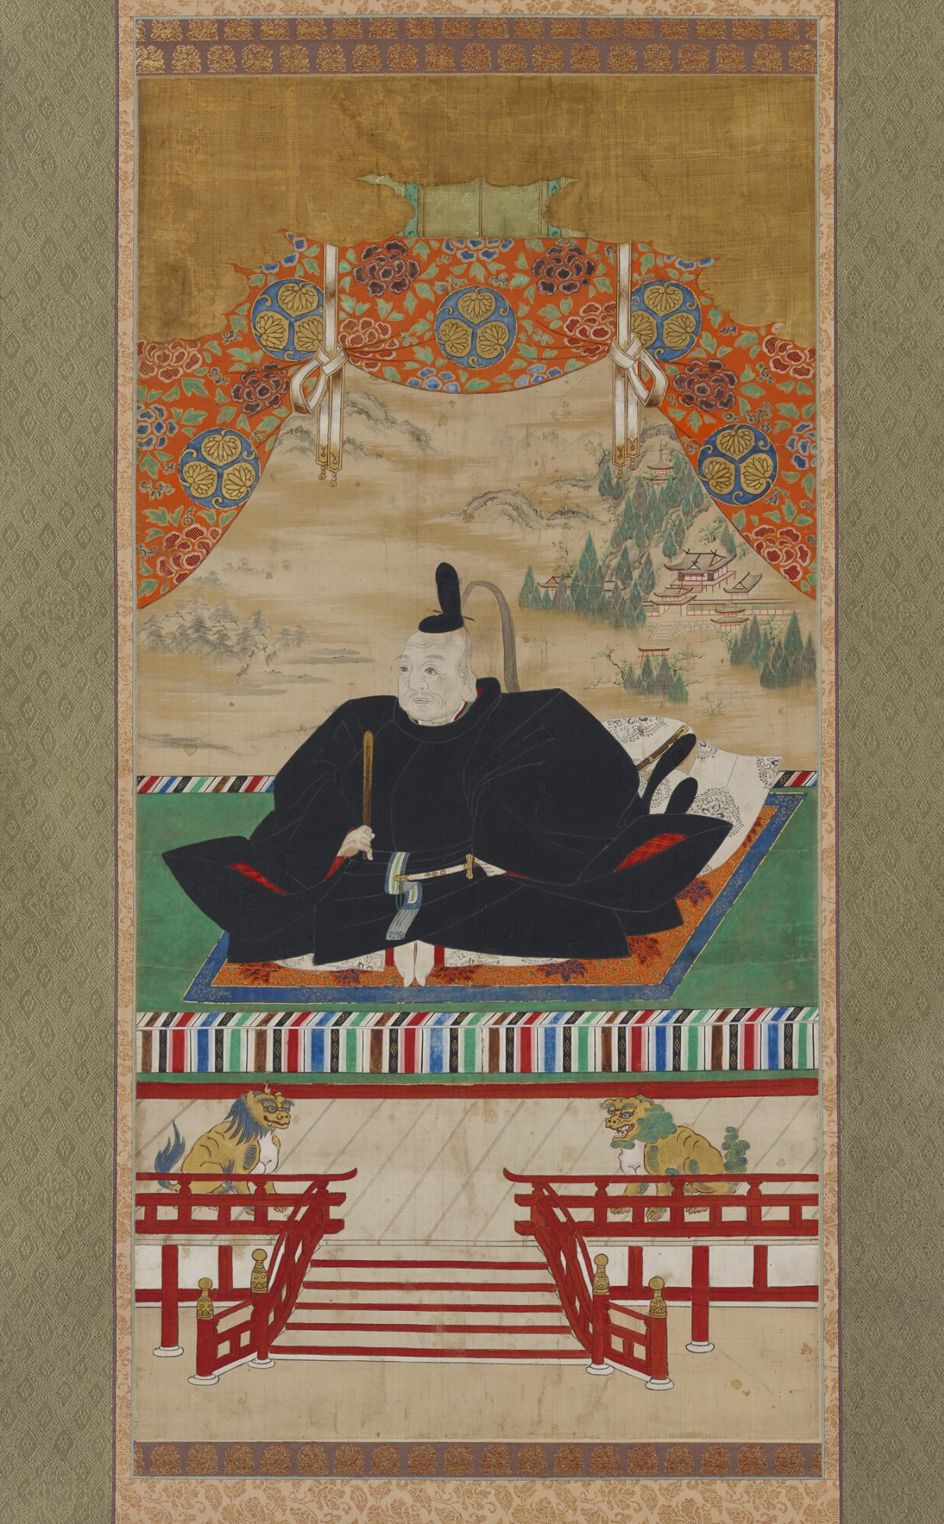
この人物は誰でしょう？
答え
とくがわ いえやす
徳川家康
出典：『徳川家康像』 京都大学総合博物館蔵
https://rmda.kulib.kyotou.ac.jp/item/rb00033869

Slide 21
とくがわ いえやす
徳川家康
秀吉の死後、家康は関ヶ原の戦いを経て全国の大名を
従え、征夷大将軍となり、江戸に幕府を開きました。
さらに大阪城をせめて豊臣氏をほろぼし、江戸幕府の
基礎を築きました。
せきがはら
へ
せいいたいしょうぐん
き そ

Slide 22
この人物は誰でしょう？
さんきん こうたい
キーワード１ 参勤交代
さこく
キーワード２ 鎖 国
え ふ
キーワード３ 絵踏み

Slide 23
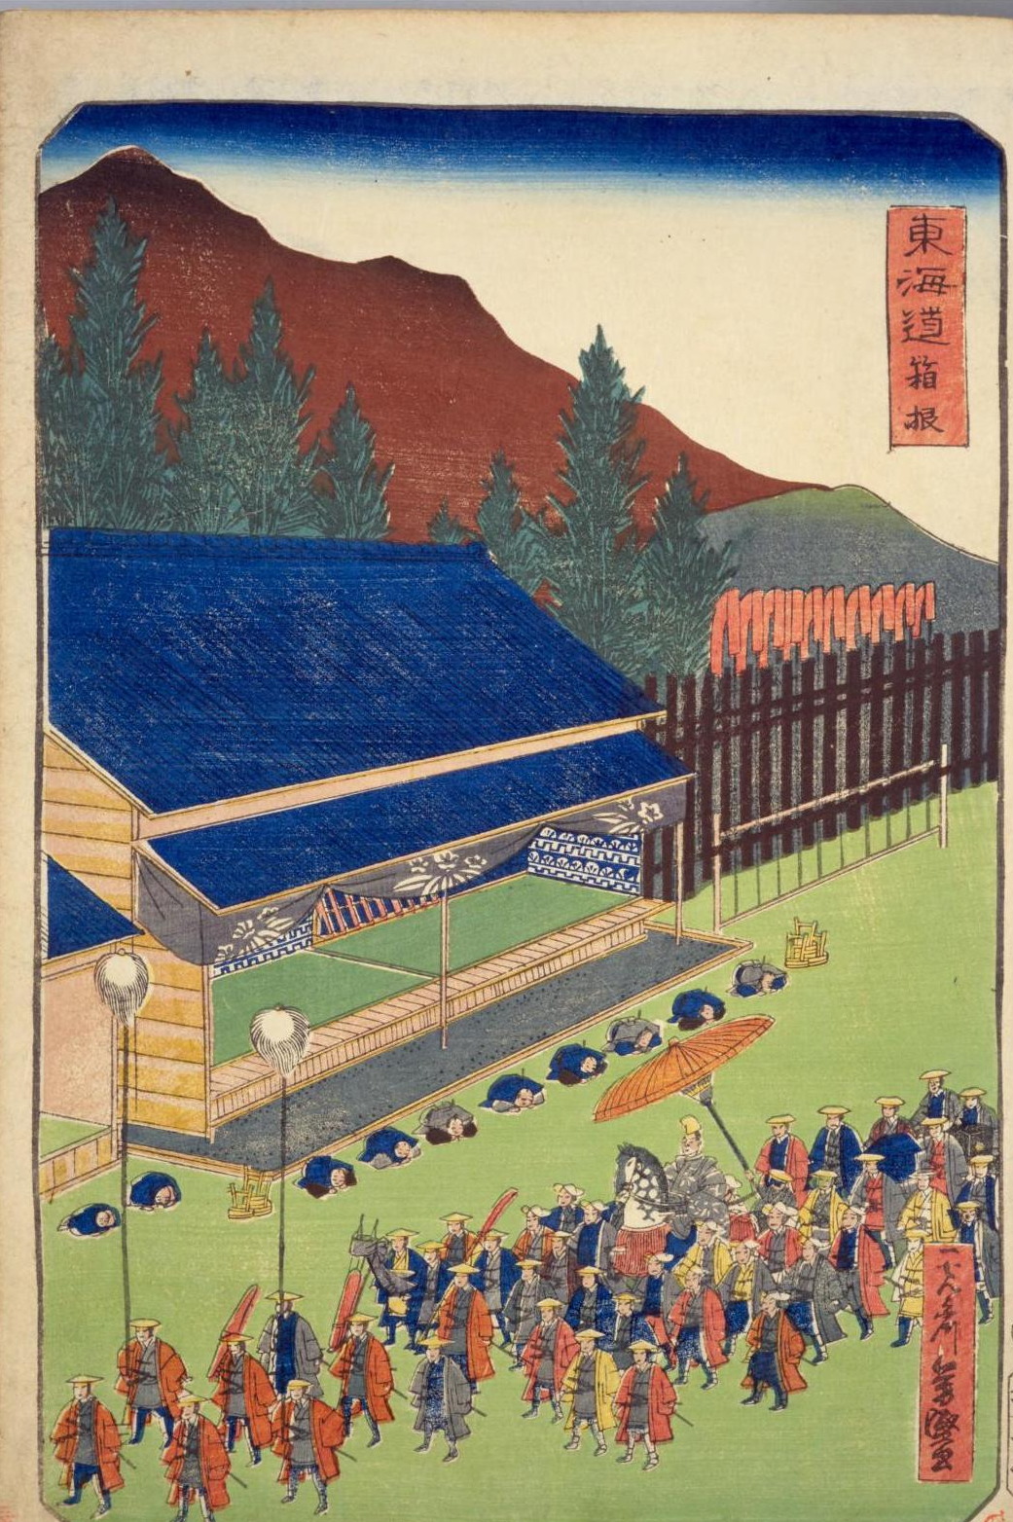
この人物は誰でしょう？
答え
とくがわ いえみつ
徳川家光
一光斎芳盛『東海道 箱根』,多吉,文久３. 国立国会図書館デジタルコレクション https://dl.ndl.go.jp/pid/1309492 (参照 2023-09-08)

Slide 24
とくがわ いえみつ
徳川家光
３代将軍の家光は、武家諸法度を改めて、大名が領地（藩）と江戸を
一年おきに行き来する参勤交代の制度を定めました。また、幕府に従わ
なくなることを心配してキリスト教を禁止し、絵踏みなどをして、信者を
取りしまるようになりました。さらに外国との貿易や交渉を行う場所を
厳しく制限し、貿易から得られる利益をほぼ独占しました。このことを
鎖国と言います。
ぶけしょはっと
りょうち はん
さんきんこうたい
せいど
え ふ
しんじゃ
ぼうえき
せいげん
りえき
どくせん
さこく

Slide 25
この人物は誰でしょう？
か ぶ き
キーワード１ 歌舞伎
にんぎょうじょうるり
キーワード２ 人形浄瑠璃

Slide 26
この人物は誰でしょう？
答え
ちかまつ もん ざ え もん
近松門左衛門
参考資料は次のページ

Slide 27
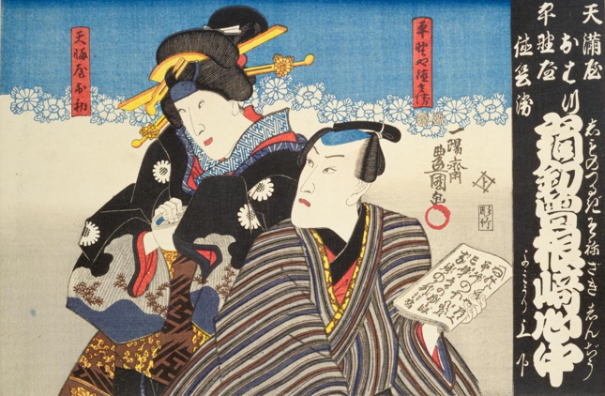
近松が脚本を書いた
曽根崎心中の錦絵
一陽斎豊国『霜釖曽根崎心中 天満屋おはつ・平野屋徳兵衛』.
国立国会図書館デジタルコレクション https://dl.ndl.go.jp/pid/1311304 (参照 2023-06-21)

Slide 28
ちかまつ もんざえもん
近松門左衛門
人々の人気を集めた歌舞伎や人形浄瑠璃の作者である
近松門左衛門は、歴史上の物語や実際に起きた事件を題
材にして、変化に富んだ約150編の脚本を書きました。
か ぶ き
にんぎょう じょうるり
と
へん
きゃくほん

Slide 29
この人物は誰でしょう？
うきよえ
キーワード１ 浮世絵
とうかいどうごじゅうさんつぎ
キーワード２ 東海道五十三次

Slide 30
この人物は誰でしょう？
答え
うたがわ ひろしげ
参考資料は次のページ
歌川広重

Slide 31
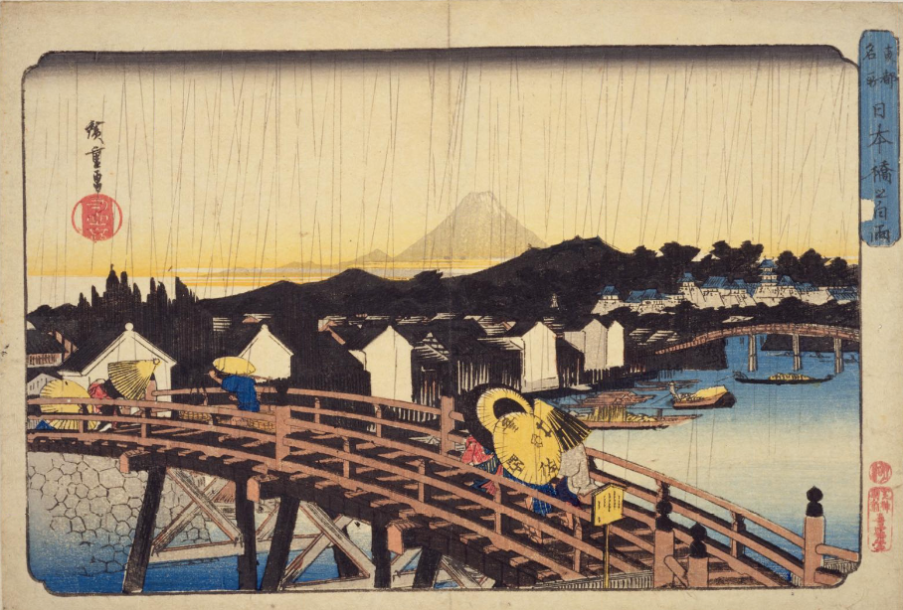
広重『東都名所日本橋之白雨』,喜鶴屋. 国立国会図書館デジタルコレクション https://dl.ndl.go.jp/pid/1302097 (参照 2023-06-21)

Slide 32
うたがわ ひろしげ
歌川広重
江戸の下級武士の家に生まれた歌川広重は、子どもの
ころから絵の勉強をし、人気の浮世絵師になりました。
東海道の名所風景をえがいた「東海道五十三次」は、大
量に印刷されました。
うきよ え し
めいしょふうけい
とうかいどう ごじゅうさんつぎ
いんさつ

Slide 33
この人物は誰でしょう？
まえの りょうたく
キーワード１ 前野 良沢
かいたいしんしょ
キーワード２ 解体新書
らん がく
キーワード３ 蘭 学

Slide 34
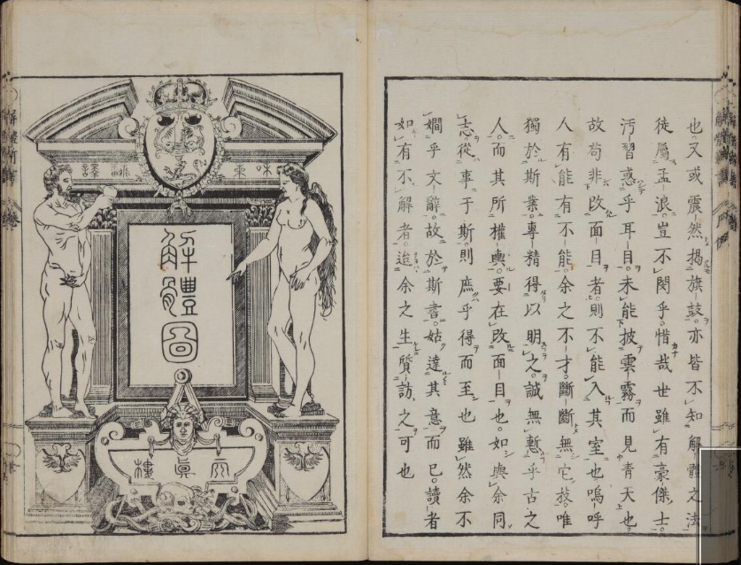
この人物は誰でしょう？
答え
すぎた げんぱく
杉田玄白
千葉大学附属図書館亥鼻分館所蔵 古医書コレクション
= Rare eastern medicine book collection
https://alc.chiba-u.jp/c-arc/uv/v/?manifest=https://IIIF.ll.chiba-u.jp/mmd/manifest/150/2301.json#?c=&m=&s=&cv=16&xywh=-1579%2C-209%2C8773%2C4160

Slide 35
すぎた げんぱく
杉田玄白
江戸時代の中ごろになると、洋書の輸入ができるようになり、
西洋の学問（蘭学）を学ぶ人々が増えました。
小浜藩（福井県）の医者であった杉田玄白は、オランダ語で
書かれた医学書を手に入れ、前野良沢らと共に、この本を日本
語に翻訳し、「解体新書」として出版しました。
ようしょ
ゆにゅう
らんがく
おばまはん
まえの りょうたく
ほんやく
かいたいしんしょ
しゅっぱん

Slide 36
この人物は誰でしょう？
こくがく
キーワード１ 国 学
こじきでん
キーワード２ 古事記伝

Slide 37
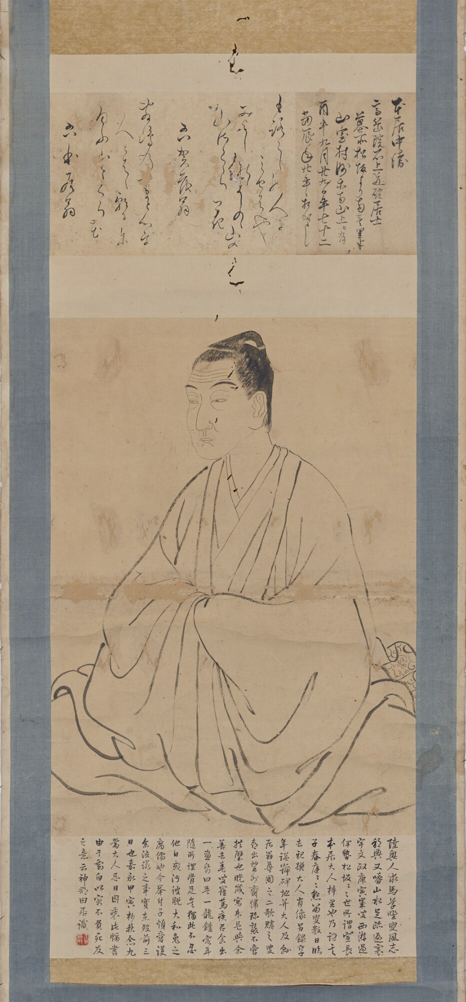
この人物は誰でしょう？
答え
もと おり のり なが
本居宣長
https://rmda.kulib.kyoto-u.ac.jp/item/rb00033904
京都大学総合博物館 本居宣長像

Slide 38
もとおり のりなが
本居宣長
本居宣長は、「古事記」の研究に全力を注ぎ、３５年かけて
「古事記伝」という書物を完成させました。また、宣長は国学
の研究を進めていくうちに、社会や政治にも目を向けるように
なり、政治を行う人の心構えを説きました。国学とは、古くか
らの日本人の考え方を知ろうとする学問です。
こじき
けんきゅう
こじき でん
こころがま

Slide 39
この人物は誰でしょう？
てんぽう
キーワード１ 天保の大ききん
キーワード２ 反 乱

Slide 40
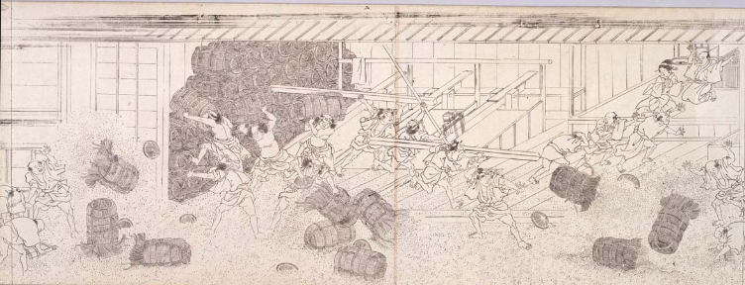
この人物は誰でしょう？
答え
おおしお へいはちろう
大塩平八郎
このときには各地で米を求めた反乱がありました
https://webarchives.tnm.jp/imgsearch/show/C003119 東京国立博物館（幕末江戸市中騒動図）

Slide 41
おおしお へいはちろう
大塩平八郎
天保の大ききんのとき、元大阪の役人だった大塩平八郎は、
まちの人々を救おうとしない役人たちを批判し、大阪で反乱を
起こしました。そして、大商人から米などを取り上げて、苦し
んでいる人に分け与えようとしました。
てんぽう
はんらん

Slide 42
この人物は誰でしょう？
かいこく
キーワード１ 開 国
にちべいわしんじょうやく
キーワード２ 日米和親条約

Slide 43
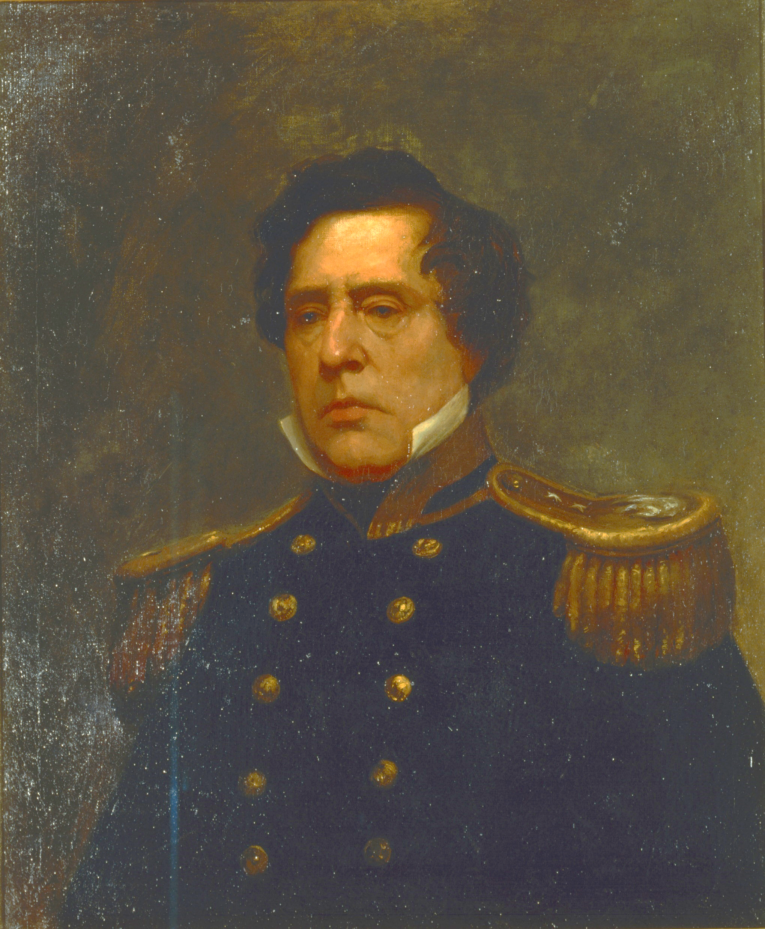
この人物は誰でしょう？
答え
ペリー
ペリー肖像(模本)
https://colbase.nich.go.jp/collection_items/tnm/A-9953?locale=jaBase (nich.go.jp)
明るさ、コントラストを調整

Slide 44
ペリー
1853年、アメリカ合衆国の使者ペリーが浦賀
（神奈川県）に現れ、大統領の手紙を幕府に渡し
て開国を求めました。翌1854年、日米和親条約を
結んで国交を開き、鎖国の状態が終わりました。
うらが
だいとうりょう
よく
にちべい わしんじょうやく
さこく

Slide 45
室町時代～江戸時代
（終）
出典：ColBase（https://colbase.nich.go.jp/）
南蛮屏風

